Slide 1
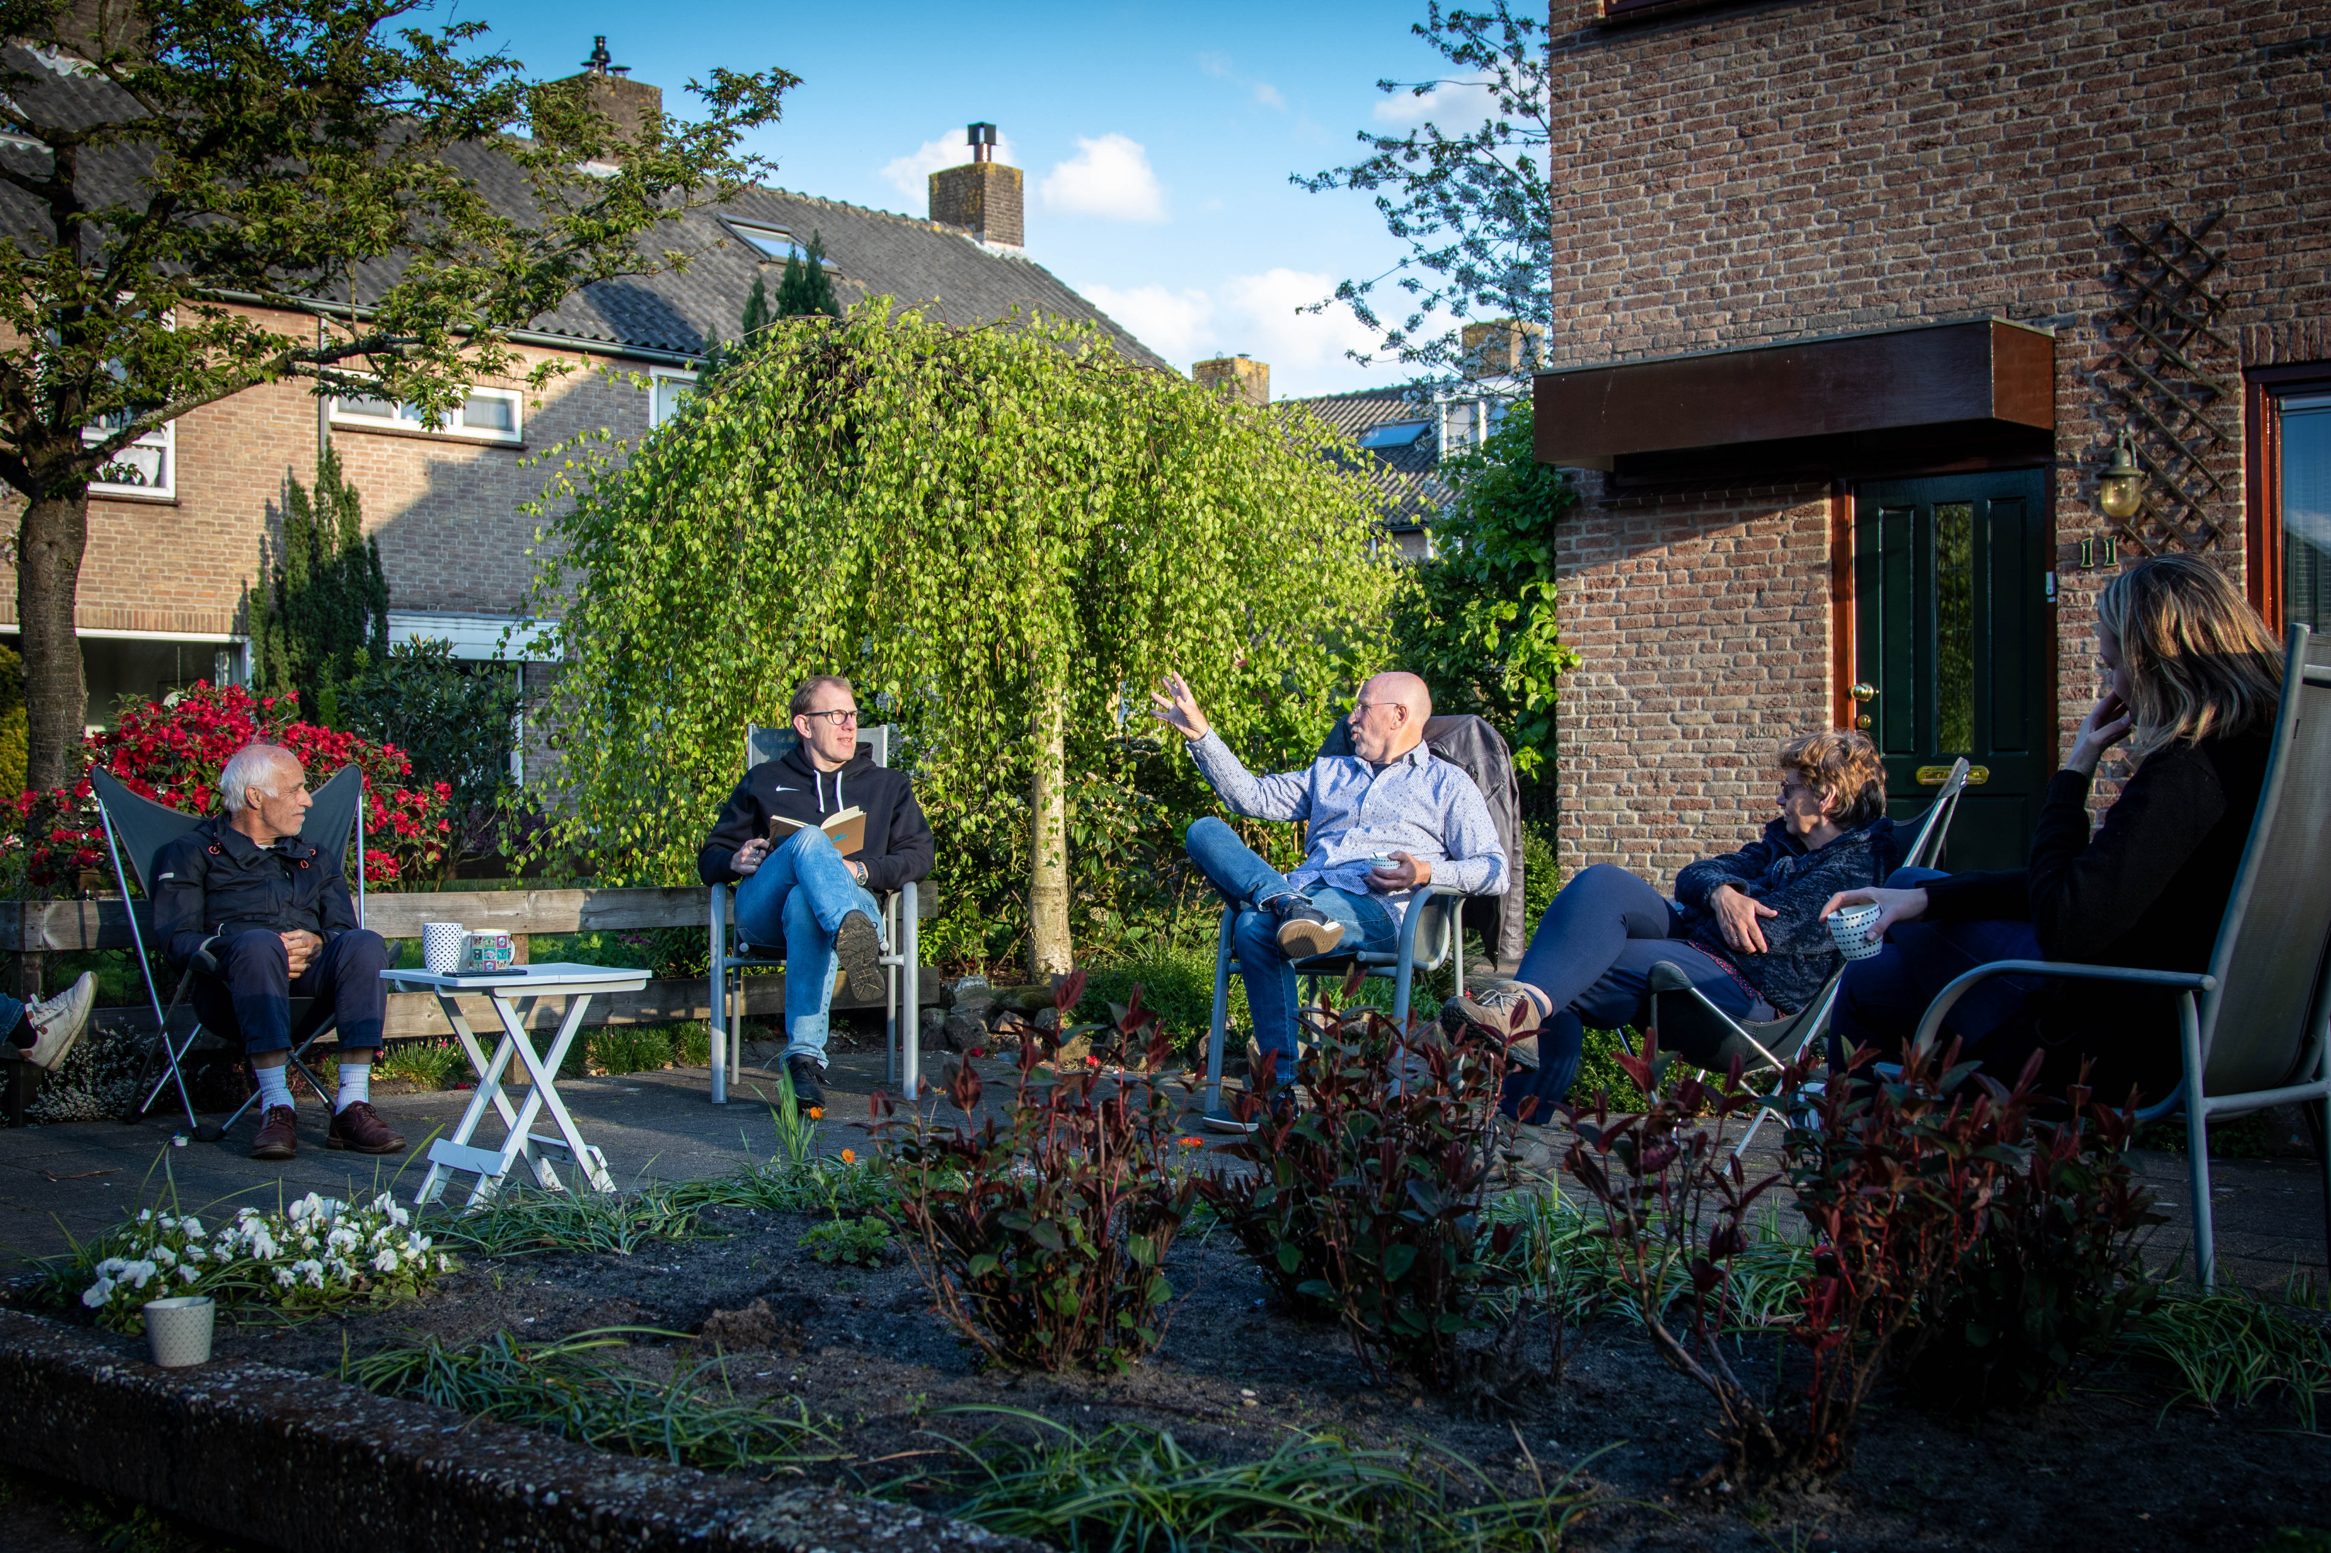
In gesprek met de wijk

Slide 2
In deze presentatie
Context in Schothorst-Zuid, Amersfoort
Doel project ‘In gesprek met de wijk’
Methode: kleinschalige dialooggesprekken
Uitvoering, van rolverdeling tot verslag
Resultaten (en uitdagingen)

Slide 3
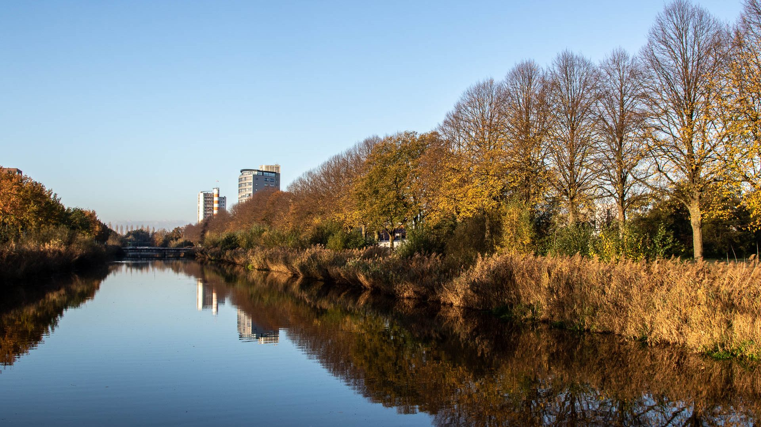
Context
Schothorst-Zuid, Amersfoort (2200 weq)
Gemeente startte traject aardgasvrij, inzet warmtenet
Veel rumoer in de wijk, o.a over participatieproces en biomassa
Oprichting coöperatie, bewoners verbinden

Slide 4
Doel(en)
Geluiden uit de wijk ophalen en presenteren aan gemeente
Inzicht krijgen in behoeften bewoners
Naamsbekendheid WarmteStem
Vrijwilligers mobiliseren
“Welke uitdagingen, mogelijkheden en belemmeringen zie ik om van Schothorst-Zuid een duurzame en leefbare wijk te maken?”

Slide 5
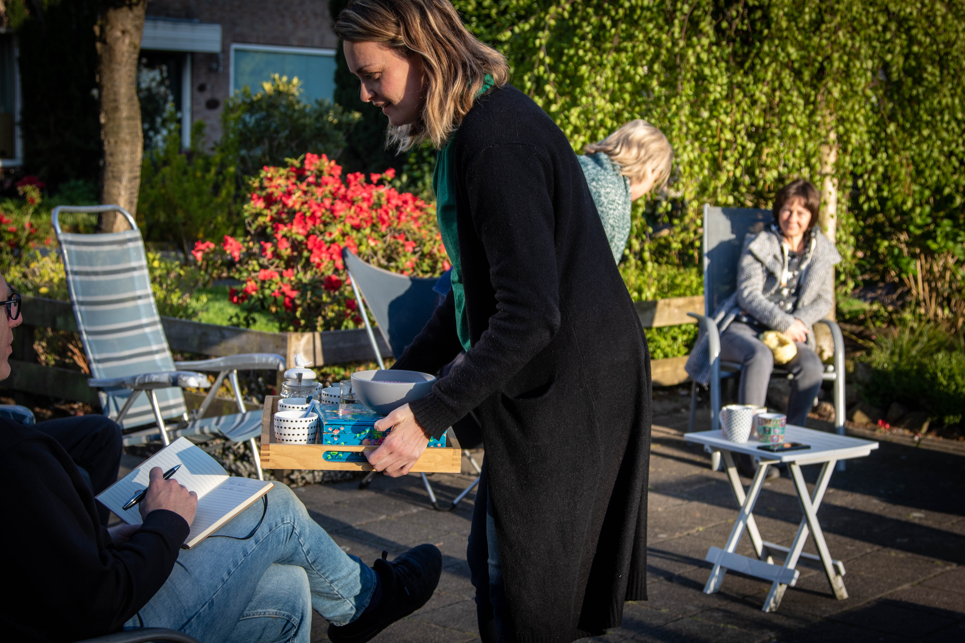
Methode deel 1: Klein en dichtbij
Groepsgesprekjes, 6-8 personen
Door de hele wijk bij iedereen in de buurt
Bij mensen thuis, gastheren en -vrouwen
Vrijwilligers mobiliseren

Slide 6
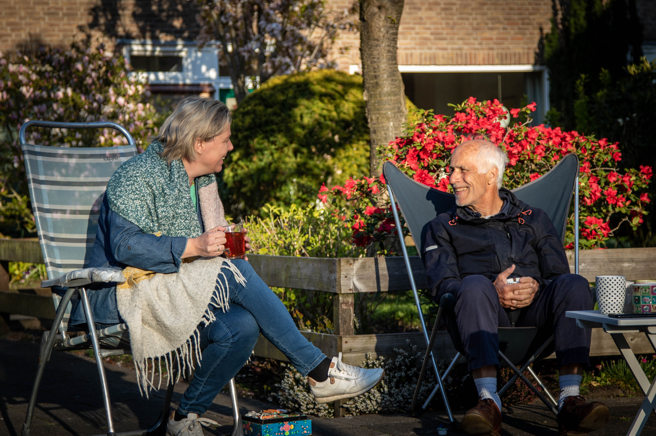
Methode deel 2: de dialoog
Dialoog (= respect voor perspectieven, geen discussies + iedereen aan het woord)
4 stappen: kennismaking, ervaringen, dromen, doen
Aan het eind ‘alles dat op tafel ligt bij elkaar rapen en een strik erom’
Getrainde gespreksleiders uit de wijk

Slide 7
Uitvoering stap 1: rollen en planning
Bestuur coöperatie (4 mensen)
Opdrachtgever van projectleider
Afspraken gemeente
Verslaglegging gesprekken
Projectleider (ism bestuur)
Begroting en planning bewaken
Gespreksleiders werven en trainen
Gastheren en –vrouwen werven
Promotie
Verslagen van gesprekken bundelen in rapport
Gespreksleiders uit de wijk (10 inc. bestuur)
2x training volgen
P.p ongeveer 1, 2 of 3 gesprekken leiden (+ vrijwilligersvergoeding)
Gastheren en –vrouwen (17)
6-8 mensen thuis ontvangen
Hapje en drankje verzorgen (onkosten vergoed)
Gespreksdeelnemers (125, aantal pas later bekend)

Slide 8
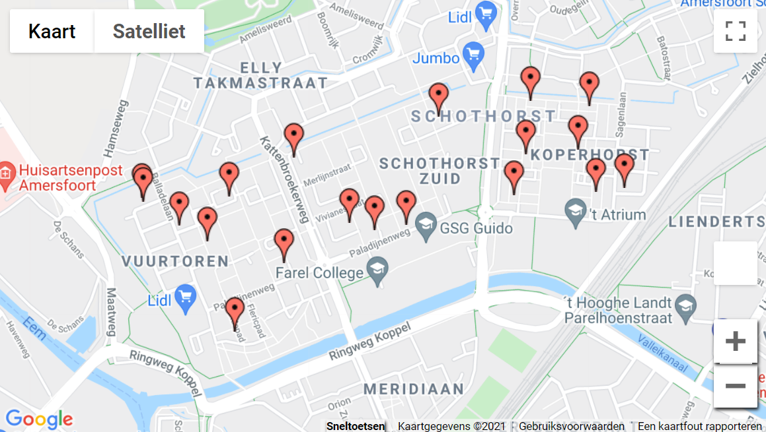
Uitvoering stap 2: promotie
Website inrichten met kaart-agenda (kijk wanneer we in jouw buurt zijn)
‘Warm’ netwerk herhaaldelijk via nieuwsbrief benaderen
2 rondes deur-aan-deur flyeren (ook bij nee-nee stickers ☺)
Spandoeken op 3 plekken in de wijk
Steeds herhalen: dit gaat ook je buren aan, nodig ze uit!

Slide 9
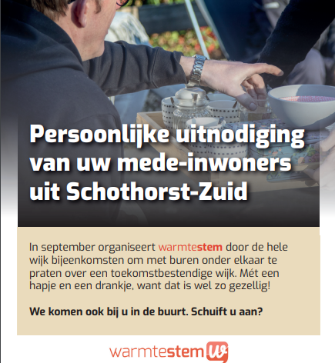
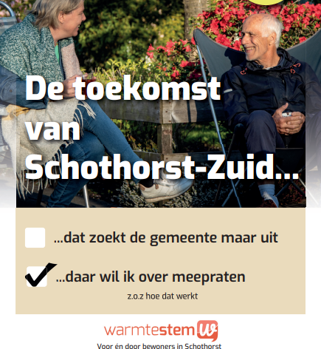

Slide 10
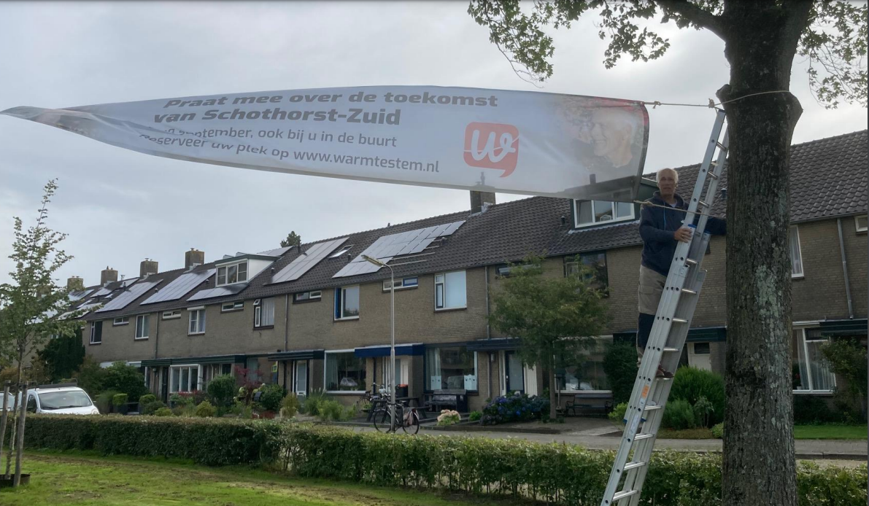

Slide 11
Uitvoering stap 3: de gesprekken
In huiskamer-, keuken- of tuinsetting
Introductie WarmteStem door bestuurslid
4 stappen van dialoog door gespreksleider
Verslaglegging door bestuurslid
(soms) spontane borrel

Slide 12
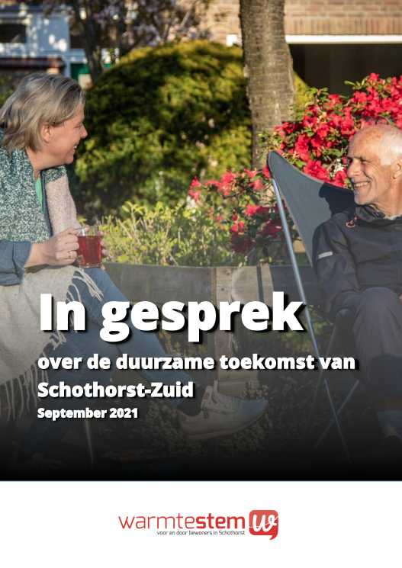
Uitvoering stap 4: de ‘oogst’
Bundelen verslagen in rapport
Presentatie tijdens raadsinformatieavond
(volgens afspraak) input voor wijkwarmteplan gemeente
Waardevolle input voor vervolgstappen WarmteStem
Zowel rapport als wat we ermee doen uitgebreid delen met bewoners

Slide 13
Resultaten
Veel zichtbaarheid en gunfactor voor WarmteStem
140 mensen actief betrokken
Ongeveer 10 vrijwilligers die meer willen doen (energiecoaches, bijeenkomsten, communicatie)
Nieuwsbriefontvangers van 130 > 220 (o.a door handige truc)
Leden coöperatie van 45 > 73
Input voor vervolgstappen (de rups)

Slide 14
Uitdagingen
Succesfactoren
De juiste projectleider (doorpakker met netwerk in de wijk)
Kleinschalig en dichtbij
Via-via werven van zowel vrijwilligers als gespreksdeelnemers
Technisch zo inrichten dat mensen tenminste je nieuwsbrief ontvangen
Veel nieuwe gezichten, maar nog geen goede afspiegeling van de wijk
Vervolgstappen vormgeven met beperkte tijd (en middelen), van praten naar doen
Stem van de deelnemers blijven vertegenwoordigen (voor zover mogelijk)

